Slide 1


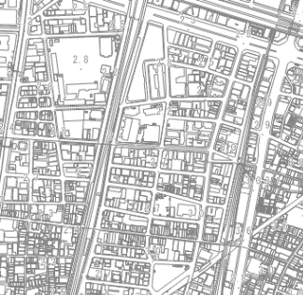
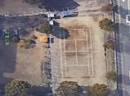
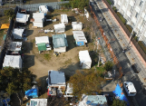


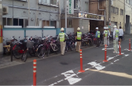
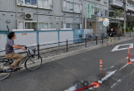
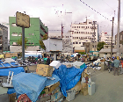
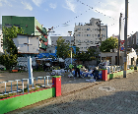
Ⅰ 政策の刷新・西成特区構想
（参考） 主な取組みと進捗状況に関するデータ（短期集中的対策【環境整備事業】）
違法露店対策
露店経営者の実態調査や、街頭の防犯カメラの設置等を通じて
府警による取締りを支援し、違法露店を激減させた。
野宿生活者支援
居宅移行に向けた福祉的支援等を実施することで、あいりん地域の
４つの公園の野宿生活者は減少し、公園には１名が居住するのみと
なっている。
花園公園では、小屋掛けなどが撤去された後、テニスコートが整備
されて小中一貫校の部活等で利用されている。
＜対策前＞
＜対策後＞
＜対策前＞
＜対策後＞
落書き対策
落書きの消去及び再発防止策（落書き防止塗装の塗布等）を
実施し、落書きの被害は、ほぼなくなった。
＜対策前＞
＜対策後＞
迷惑駐輪対策
（台）
不法投棄ごみ対策
（t）
随時清掃等
を実施して
除去している
約48%減
日々整理
を実施して
いる
ごみの不法投棄防止に向けた巡回や、家庭ごみの分別等の啓発などを実施
警察による取締りの強化と連携し、不法投棄ごみ収集量が大幅に減少
現在も残る不法投棄については、随時清掃等によって対応しており、まちはきれいに維持されている
約54%減
自転車置き場の整備や長期放置自転車
の撤去、啓発活動により、迷惑駐輪
台数は大幅に減少
残る2,000台余りについても日々の
整理などで路上に整然と並べており、
交通への支障は限定的
＜対策前＞
＜対策後＞
＜対策前＞
＜対策後＞

Slide 2
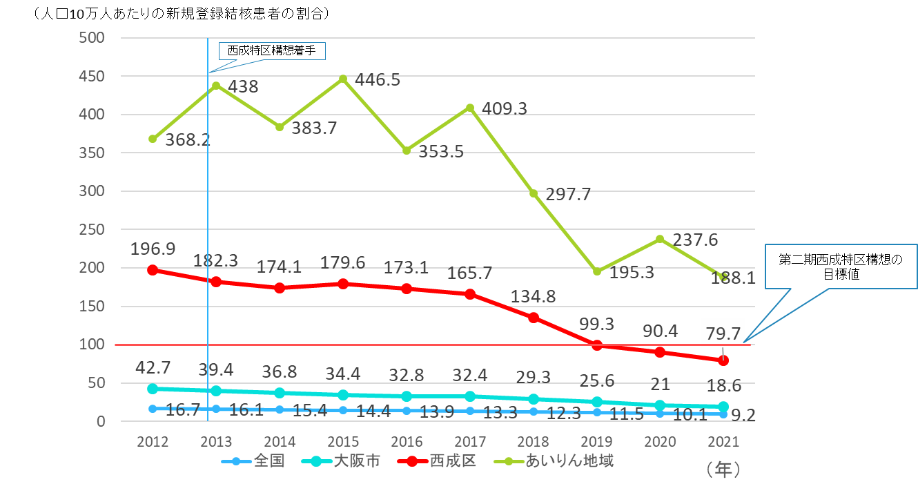
Ⅰ 政策の刷新・西成特区構想
（参考） 主な取組みと進捗状況に関するデータ（短期集中的対策【結核対策】）
■対策の内容
結核対策として、区役所、分館での健診を毎日実施（他区は月一回）
あいりんシェルター入所にあたり、利用者登録（健診受診が条件）制度を採用
ホームレス結核患者の治療中断を防ぐため、外来治療期間中の療養場所を提供
■事業の成果
西成区、あいりん地域の結核罹患率は減少傾向にある。
西成区の罹患率は、2019年に第二期西成特区構想の目標である
高まん延状態（100以上）からの脱却を前倒しで達成した。
高まん延国：罹患率100～ インド、タイ、ベトナムなど
中まん延国：罹患率10～100 中国など
低まん延国：罹患率～10 日本、欧米諸国

Slide 3
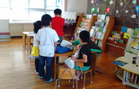
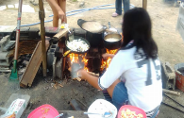
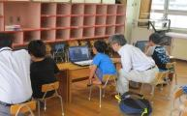
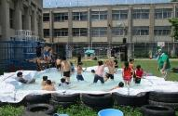
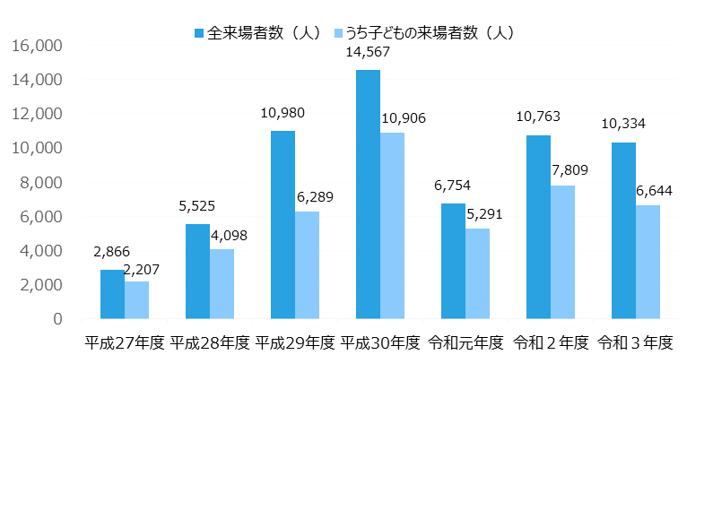
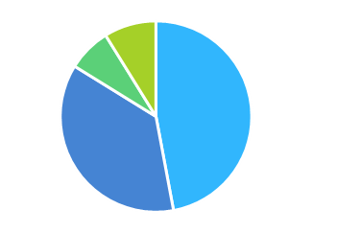
Ⅰ 政策の刷新・西成特区構想
（参考） 主な取組みと進捗状況に関するデータ（中長期的対策【子育て施策】）
■プレーパーク事業の成果
利用者数がピークであった平成30年度には、１万４千人を超える方に来場いただいた。またコロナ禍の影響が残り来場者数の減があった令和３年度においても、１万人を超える方に来場いただいた。
来場いただいた方へのアンケート結果では「西成区に安心して子育てできる環境が整っている」との問いに肯定的に回答した割合は84%であり、利用者からの評価は高い。
また、来場の有無にかかわらず、区民の方から無作為に回答いただいたアンケートにおける同様の質問に対する結果も、事業開始当初から9.6%上昇している。
プレーパーク来場者推移
来場者アンケート結果
令和３年度実施分
（人）
Q.西成区では、安心して子育てできる環境が整っていると感じますか？
感じない
9%
「感じる」「どちらかといえば感じる」の回答合計割合は84％
目標値の80％を4％上回る結果
どちらかといえば
感じない
7%
感じる
47%
84％
どちらかといえば感じる
37%
区民モニターアンケート※結果
令和３年度
集計結果
Q. 安心して子育てができる環境が充実していると思いますか。
モデル事業開始時の平成27年度の来場者数が2,866人に対して、平成28年度が5,525人、平成29年度が10,980人、平成30年度が14,567人と年々増加している。令和元年度からは、開園日数が例年より少ないため来場者数が減少しているが、令和2年度については、新型コロナウィルスの影響による閉園期間があったものの来場者数は増加、令和３年度は年間開催予定日数を見直し（126日⇒90日）、出張開催を行った(11日)ところ、来場者総数は令和２年度と同水準を維持している。
30.7％
9.6%上昇
平成26年度：21.1％
※区役所が取り組んでいる事業などについての意見等を聴取し、今後のまちづくり施策や事業の参考資料とするための区民意識調査

Slide 4
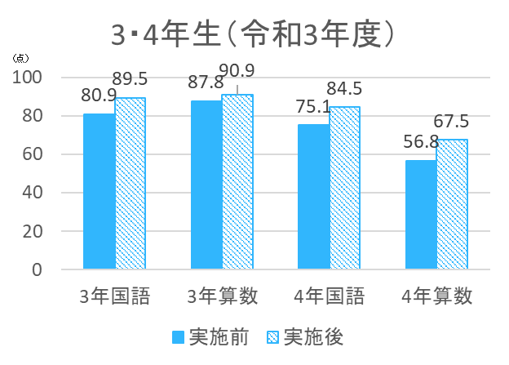
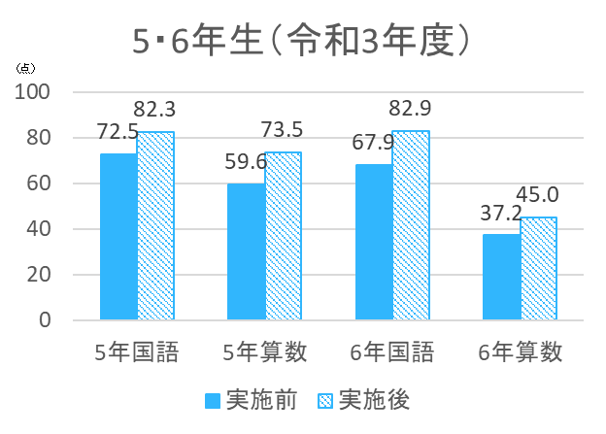
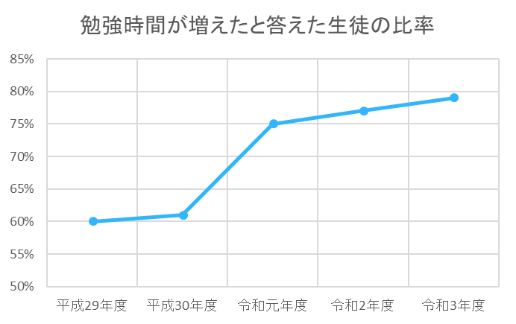
Ⅰ 政策の刷新・西成特区構想
（参考） 主な取組みと進捗状況に関するデータ（中長期的対策【子育て施策】）
追加
学力向上に関する事業の成果について
【小学校】基礎学力向上支援事業（ジャガピースクール）
【中学校】基礎学力アップ事業（西成まなび塾）
ジャガピースクールでは、基礎学力の向上をめざし、放課後・夏休みを利用した塾等の事業者による課外授業を実施している。
目標どおり、全学年全科目で点数の向上がみられた。
西成まなび塾では、学力の向上、学習習慣の定着をめざして、中学校校舎等の公共施設を活用した課外授業を行った。受講者対象のアンケート調査では、「勉強時間が増えた」と答えた
生徒の割合が75%以上（R3年度実績）と高く、事業成果が
でている。

Slide 5
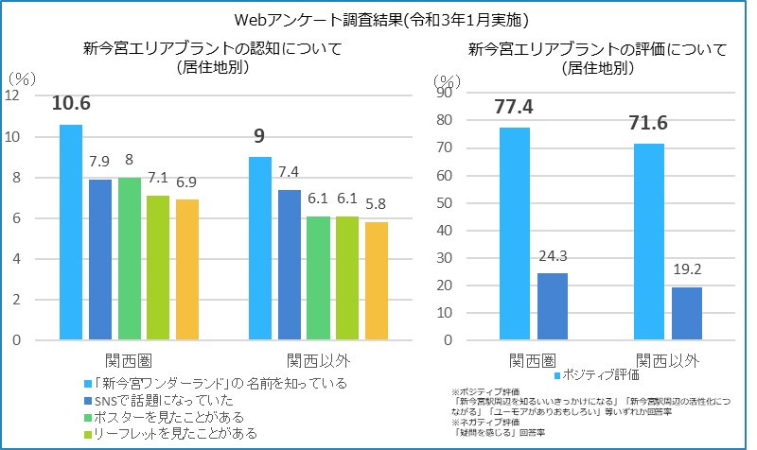

Ⅰ 政策の刷新・西成特区構想
追加
（参考） 主な取組みと進捗状況に関するデータ（中長期的対策【観光振興】）
■新今宮エリアブランド向上事業の成果について
ポスター・リーフレットを作成、特設のホームページを開設し、エリアの歴史・文化や、エリア内の回遊を促す「まちあるき」のモデルコースなどを紹介している。（駅や地域の店舗等に配架）
Webアンケートでの「新今宮ワンダーランドの名称認知度」は現状で約10％と低いが、事業については「ポジティブな評価」が70%以上となっている。
地域の有志によって実施されている「地域のスタディツアー」について、標準コースの作成など、本事業で体系化・標準化することで新たに「新今宮スタディツアー※」を立ち上げて、今後の民間による自走化に向けた「モデルツアー」を実施した。
※ 来訪者に「地域を正確に学び、地域で楽しんでいただく」ためのツアー
リーフレット（裏）
特設HP
新今宮スタディツアー動画イメージ
リーフレット（表） ※右側図はポスターと同内容

Slide 6
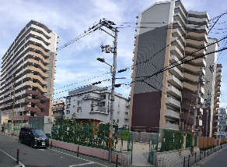
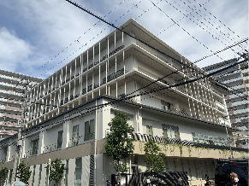
Ⅰ 政策の刷新・西成特区構想
追加
（参考） 主な取組みと進捗状況に関するデータ（将来のための投資プロジェクト・大規模事業）
■取組みの成果
あいりん総合センターは、耐震化について早急な対策が求められていたが、国・府・市が所管する施設が合築した建物で
あることや、地域の行政への不信感があったことなどから、なかなか議論が進まなかった。
「あいりん地域まちづくり会議」で地域関係者をはじめ、国・府・市も同じテーブルに着いて議論を重ねた結果、市営萩之茶屋第一住宅、大阪社会医療センター付属病院の移転及び労働施設の仮移転について合意が得られた。
あいりん総合センターに隣接する市営萩之茶屋第二住宅の移転についても合意が得られた。
現在、２つの市営住宅、病院の移転、労働施設の仮移転が完了している。
■建物の移転・仮移転配置図
【あいりん総合センター】
あいりん
職業安定所
社会医療
センター
西成労働
福祉センター
市営萩之茶屋
第2住宅
①：向かって左から 第二住宅・病院・第一住宅
市営萩之茶屋
住宅
西成労働
福祉センター
①
市営萩之茶屋
北住宅2号館
市営萩之茶屋
北住宅1号館
社会医療
センター
あいりん
職業安定所
②
②：正面が病院、その背面に２つの市営住宅

